Slide 1
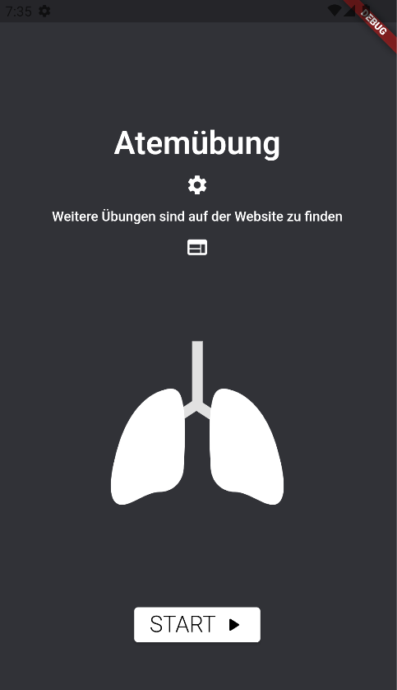
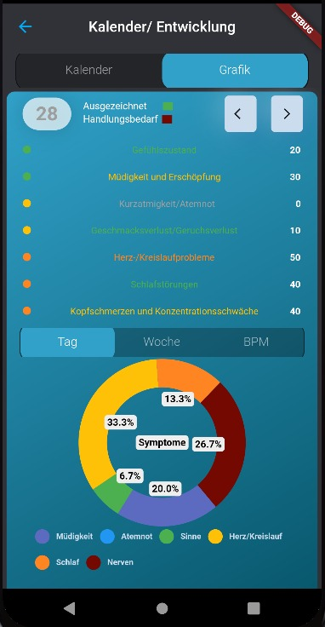
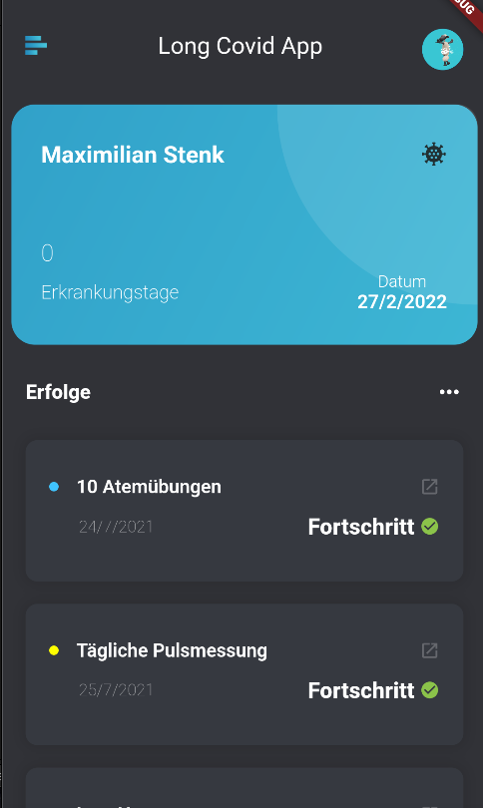
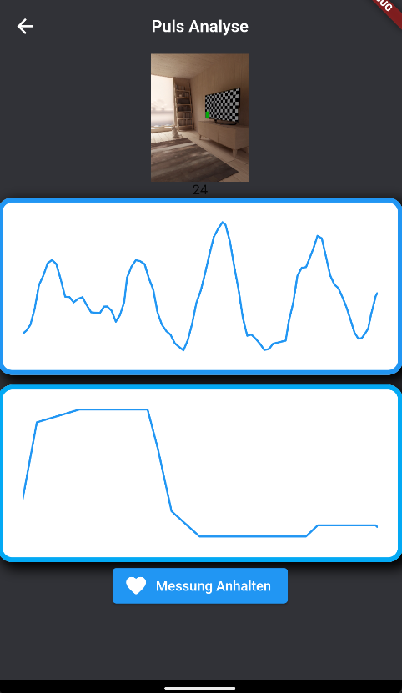
Studiengang eHealth
Long Covid App Maximilian Gritsch, Jan Stenk, B.Sc. Betreuer: DI Dr. Sten Hanke
HINTERGRUND UND ZIELSETZUNG
Mit zunehmender Dauer der Pandemie zeichnet sich immer deutlicher ab, dass einige Patienten bei einer Covid-Infektion, auch bei milden/unbemerkten Verläufen, langfristige gesundheitliche Folgen erleiden. Dieses Krankheitsbild wird Long Covid genannt. Eine App soll es ermöglichen, die Long-Covid-Symptome zu erfassen und Übungen anzubieten, um die Patienten bei der Genesung zu unterstützen.
FORSCHUNGSDESIGN / METHODIK
Anhand der WHO- und RKI-Publikationen wurden die am häufigsten auftretenden Symptome analysiert. Einige Übungen, die diese Symptome durch messbare Werte abbilden, wurden in der App implementiert.
ERGEBNISSE / DISSKUSION
Die App bietet Patienten Funktionen zur Analyse und Überwachung der am häufigsten auftretenden Symptome (Atemübungen, Pulsmessung, Symptomtracking). Zudem können Patienten täglich einen Fragebogen ausfüllen und Rückmeldung zu ihrem emotionalen und physischen Gesundheitszustand erhalten. Anhand eines digitalen Tagebuchs werden diese Daten gespeichert und grafisch dargestellt. Somit kann der Patient seinen Genesungsverlauf täglich verfolgen.
PERSPEKTIVEN/IMPLIKATIONEN
Eine Webapp würde die Barriere, ein funktionstüchtiges Smartphone zu besitzen, beseitigen. Weiters könnten Schnittstellen programmiert werden, die Ärzten schnellen Zugriff auf die benötigten Daten ermöglichen.
Fig.1: Atemübungen
Fig. 2: Digitales Tagebuch
Fig. 3: Übersicht
Fig. 4: Pulsmessung
Referenzen
Gesundheitliche Langzeitfolgen Covid. Robert Koch Institut . (n.d.). abgerufen März 22, 2022, von https://www.rki.de/SharedDocs/FAQ/NCOV2019/FAQ_Liste_Gesundheitliche_Langzeitfolgen.html
World Health Organization. (n.d.). A clinical case definition of post covid-19 condition by a Delphi Consensus, 6 October 2021. World Health Organization. abgerufen März 22, 2022, von https://www.who.int/publications/i/item/WHO-2019-nCoV-Post_COVID-19_condition-Clinical_case_definition-2021.1
eHealth (Master) Studiengangsleitung: robert.mischak@fh-joanneum.at

